Slide 1
活体检测
Digital Image Processing Presentation
^{林子恒 张钰 左天佑 李健 裘雨薇}

Slide 2
Index
01. 整体思路
02. Demo
03. 最终结果
04. 基于机器学习的手掌检测

Slide 3
01
整体思路
算法，模型与方法

Slide 4


整体思路
利用肤色检测的方法提取ROI
使用OTSU算法（最大类间差法、大津算法）对图像进行全局自适应阈值的二值化操作
检测ROI区域的凸包
Suzuki et al提出的算法检测ROI的轮廓
利用缺陷点个数为4判断是否为人手
缺陷点个数位4即判断为人手
检测顶点，手指的终端部分
使用层次聚类的方法将距离小于阈值的点合并为一个点，最终可以得到较好的凸包顶点。
判断顶点的相对运动来判断是否为活体
计算手指四个点之间的欧氏距离来衡量顶点相对位置

Slide 5
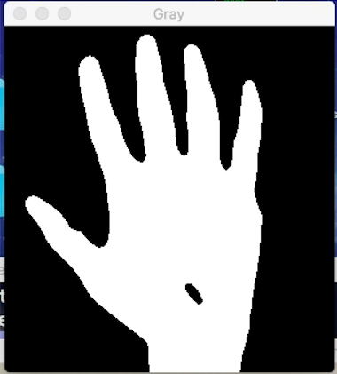
肤色检测
使用OTSU算法（最大类间差法、大津算法）对图像进行全局自适应阈值的二值化操作，以得到手掌的部分，如下图所示
白色为可能的手掌区域，黑色为背景

Slide 6
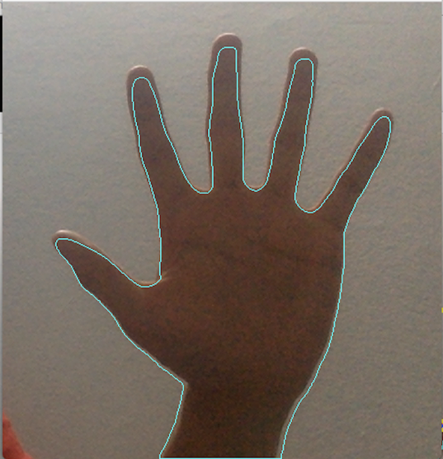
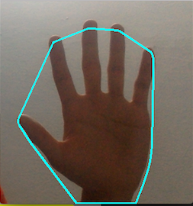
凸包检测
首先使用 Suzuki et al 提出的算法检测ROI的轮廓
然后取出面积最大的轮廓
最后使用 Sklansky 算法将该轮廓对应的凸包提取

Slide 7
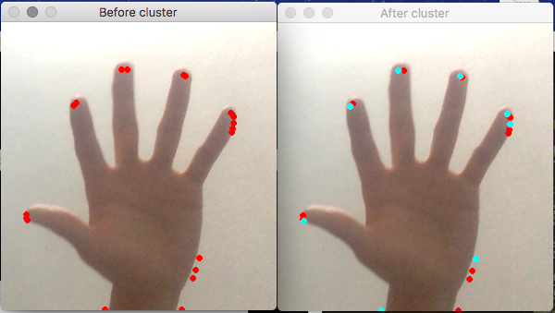
凸包顶点聚类
注意到在上一步中获得的凸包，在很多顶点处有若干冗余点。
因此这里使用层次聚类的方法将距离小于阈值的点合并为一个点，最终可以得到较好的凸包顶点。

Slide 8
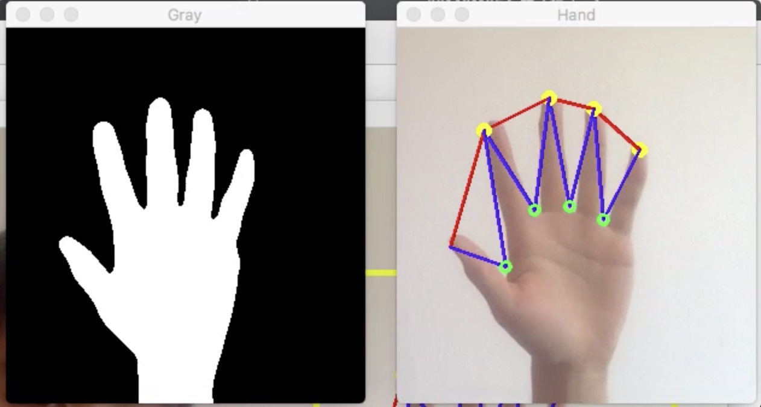
缺陷点点检测
将手指点以及手指之间缺陷点提取，若有四个缺陷点，则判定为手掌
绿色的缺陷点用于判决是否为手掌
黄色的凸包顶点用于下步判决活体

Slide 9
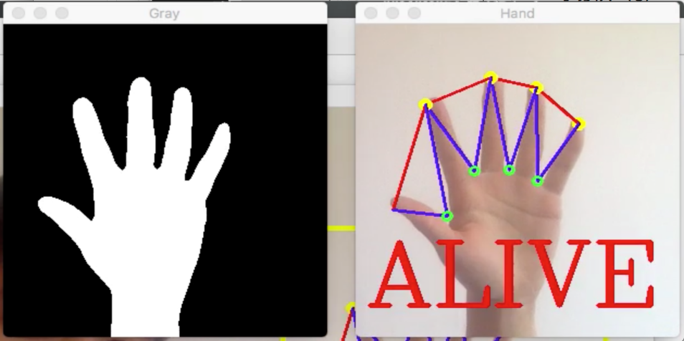
顶点相对位置计算
计算手指四个点之间的欧氏距离来衡量顶点相对位置
利用四个点之间的三个距离之和来做归一化操作，此步的目的为抗缩放以及抗照片欺骗
提取两帧之间相对位置的变化大小与提前设置的阈值下限作比较，如果超过则判断为ALIVE

Slide 10
02
Demo
系统演示

Slide 11
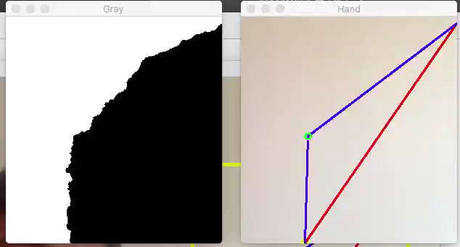
Demo 演示

Slide 12
03
最终结果
results

Slide 13
最终结果
实时性强，满足实用性要求，抗照片欺骗
凸包检测稳定，手掌轮廓清晰，顶点、缺陷点准确
不足：二值化操作对背景要求较高，单一背景下表现更好

Slide 14
04
基于机器学习的手掌检测

Slide 15
基于机器学习的手掌检测
Support Vector Machine
(SVM)
在机器学习领域，支持向量机SVM(Support Vector Machine)是一个有监督的学习模型，通常用来进行模式识别、分类以及回归分析。
神经网络
Neural Network
一种应用类似于大脑神经突触联接的结构进行信息处理的数学模型。在工程与学术界也常直接简称为“神经网络”或类神经网络

Slide 16
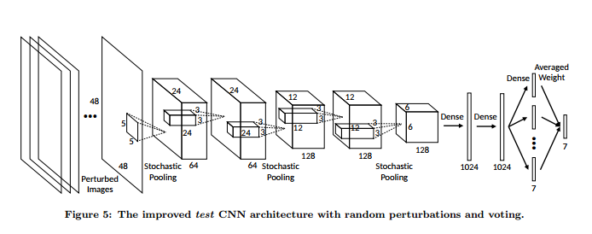
基于机器学习的手掌检测
神经网络
训练手掌识别的卷积神网络，网络定义如下

Slide 17
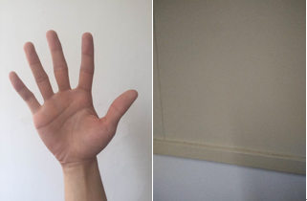
基于机器学习的手掌检测
数据库为自采集的数据库。
手掌为包含完整直立手掌的图片
背景为手掌拍摄下对应的背景。
未做数据增强前有
最终识别率：95.5%
手掌 | 背景
428 | 432

Slide 18
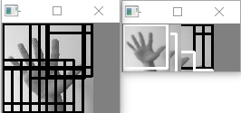
基于机器学习的手掌检测
SVM
基于HOG特征，利用SVM训练
然后遍历可能区域来检测手掌区域
左图黑框为遍历过程，右图白框为最终检测结果
用时0.5s

Slide 19
Thank you
^{林子恒 张钰 左天佑 李健 裘雨薇}

